Slide 1














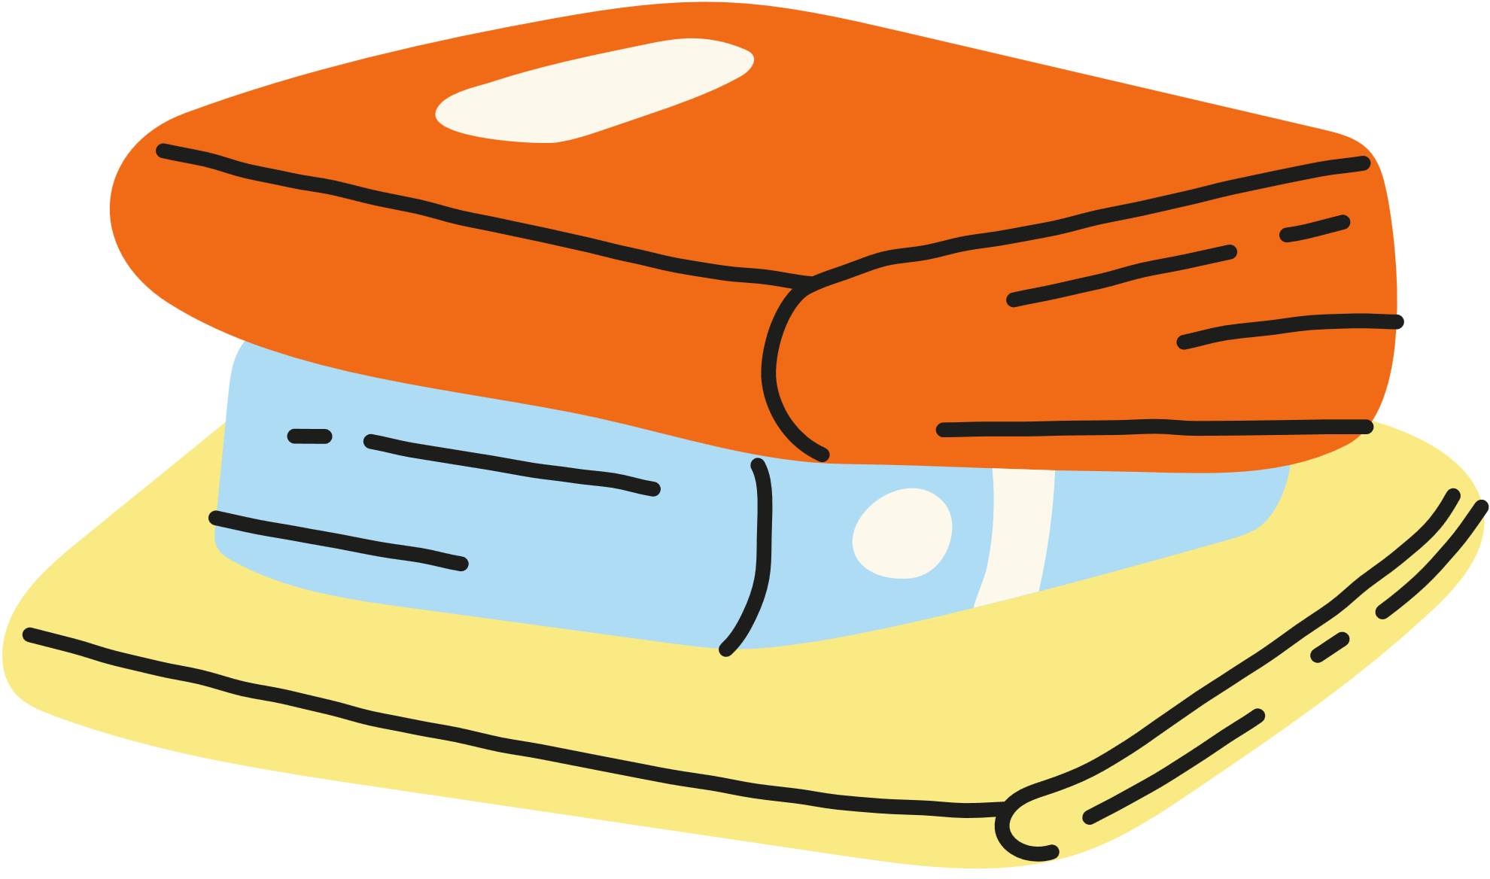
صباح الخير

Slide 2


الاستراتيجيات المستخدمة بدرسنا :
التصفح
البطاقات المرقمة
عصف ذهني
القراءة المبصرة
التعلم الفردي والتعاوني
التعلم الثنائي
المفاهيم الكرتونية

Slide 3

البطاقات المرقمة
" مراجعة الدروس السابقة "
حل المعادلة ذهنيًّا
س + 4 = 10
3
مبروك ربحتِ
ثلاث نقاط
1
احسبي قيمة العبارة الجبرية : ل - 5
إذا كانت ل =13
2

Slide 4

" الدروس السابقة "
ترتيب العمليات
القوى والأسس
الخطوات الأربع لحل المسألة
الخصائص
المعادلات
المتغيرات والعبارات الجبرية
استراتيجية حل المسألة بالتخمين والتحقق

Slide 5
الجبر والدوالٌّ
" المعادلات والدوال "
يوم الخميس
22 / 2 / 1445 هـ

Slide 6




المفردات
الدالة
قاعدة الدالة
جدول الدالة
المجال
المدى
استراتيجية التصفح
فكرة الدرس
أنشئ جدول دالة
وأكتب معادلة

Slide 7



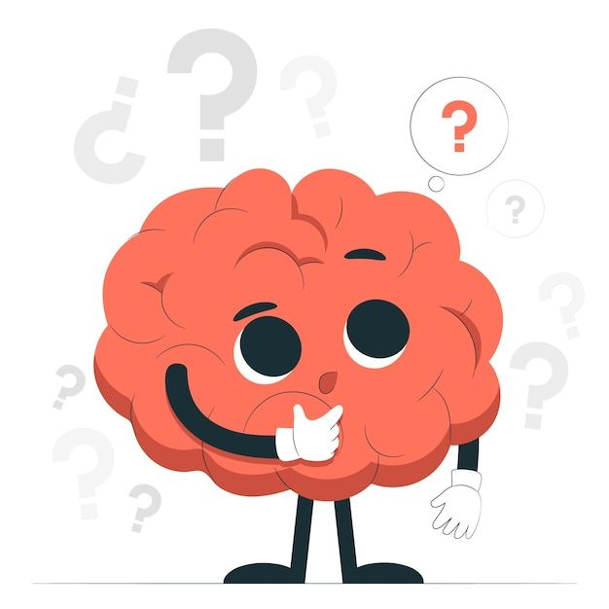

أسئلة البناء
  عصف ذهني
يوجد للنحلة ستة أرجل
ما عدد الأرجل لنحلتان ؟
ما عدد الأرجل لثلاث نحلات ؟
إذن نستطيع إيجاد عدد الأرجل للنحلات مهما كان عددها ..
عن طريق الضرب في ستة
القاعدة
ما مجموع 2 + 5 + 3 ؟

Slide 8



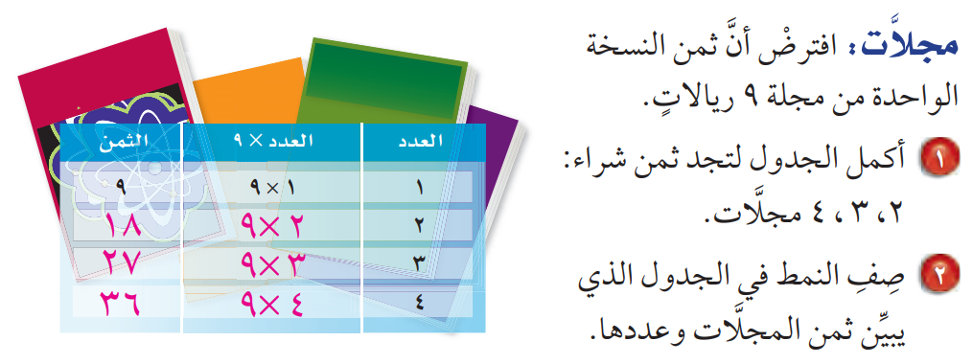
استعد
حوار ومناقشة
يزيد ثمن المجلات 9 ريالات كلما زاد عددها بمقدار ١

Slide 9
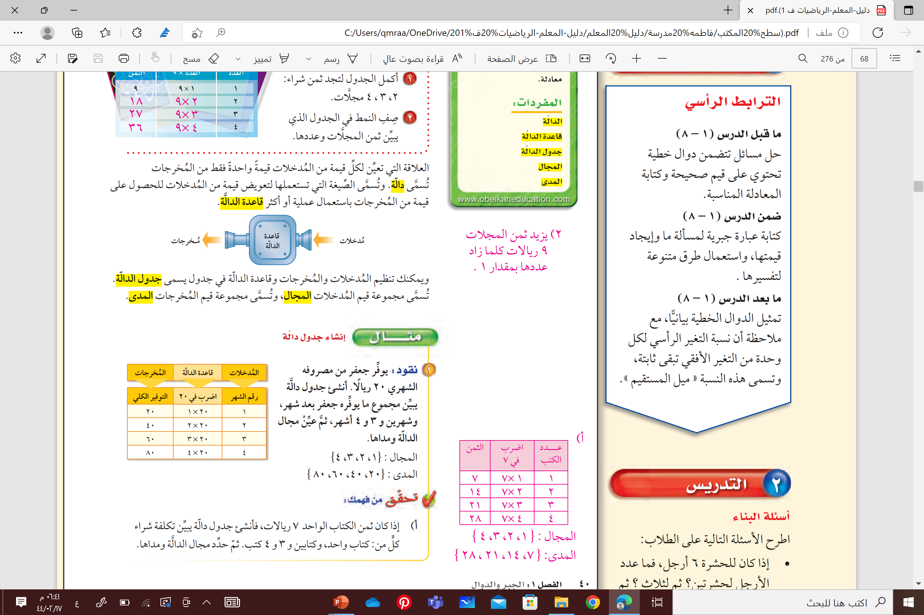
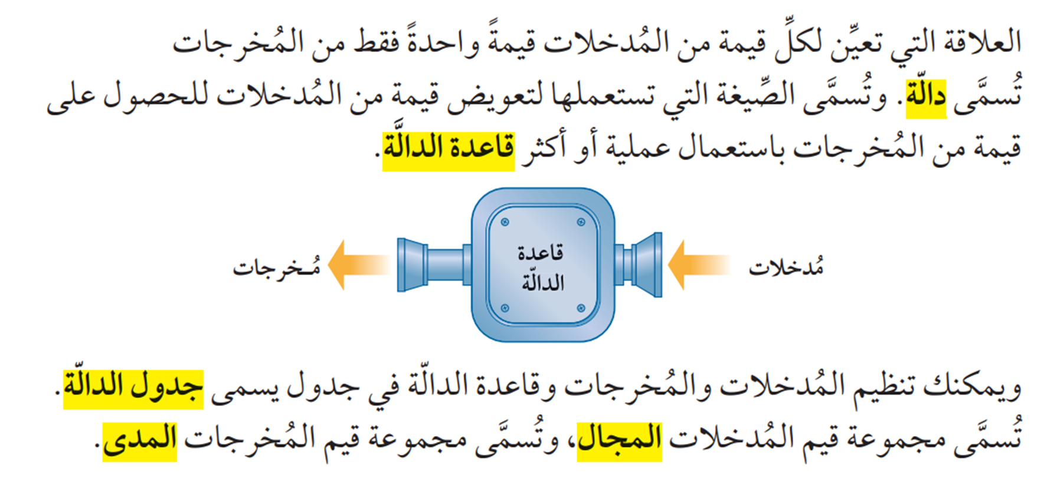

Slide 10

: سنتعلم في درس المعادلات والدوال :
إنشاء جدول دالة
1
كتابة معادلة
2

Slide 11

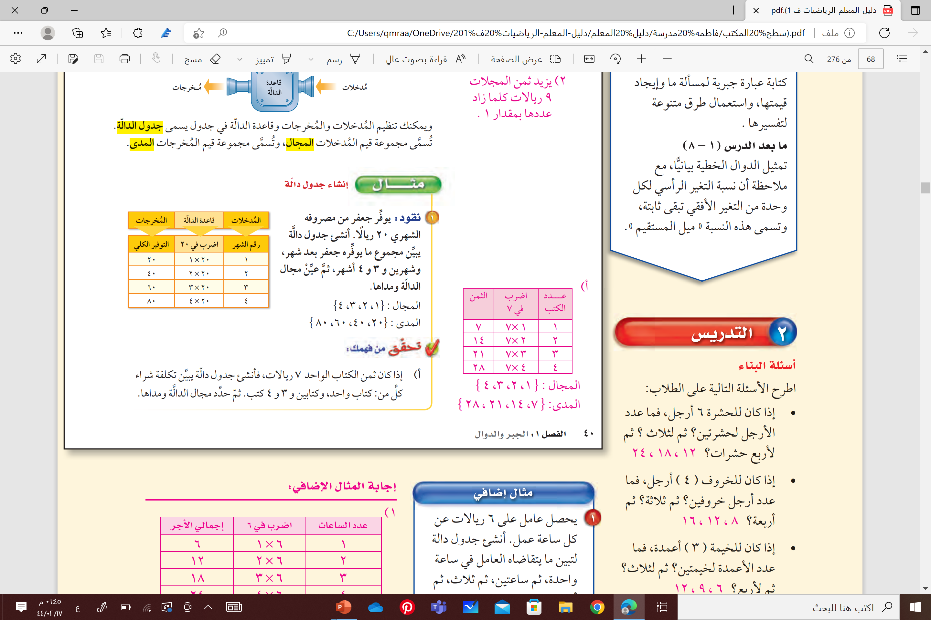
إنشاء جدول دالة
  القراءة المبصرة
1

Slide 12
إنشاء جدول دالة
  حوار ومناقشة
1
المدى
المجال

Slide 13


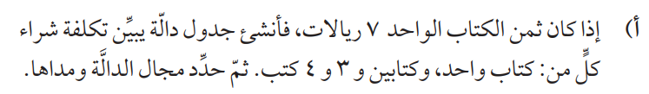
  تعلم فردي
  تحقق من فهمك

Slide 14

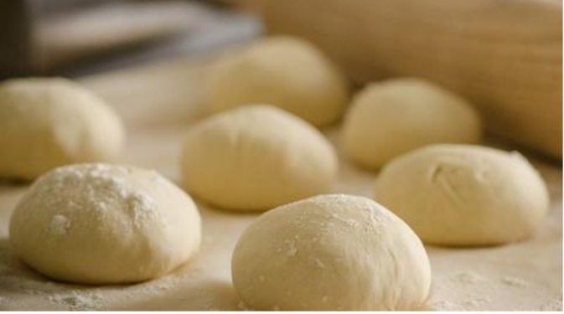
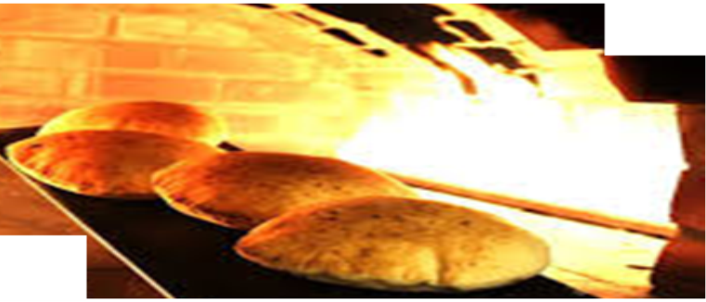
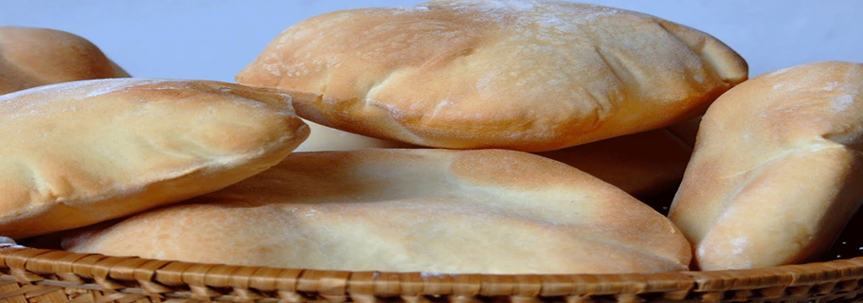
صنفي الصور التي أمامك الي مدخلات وعمليات ومخرجات

Slide 15
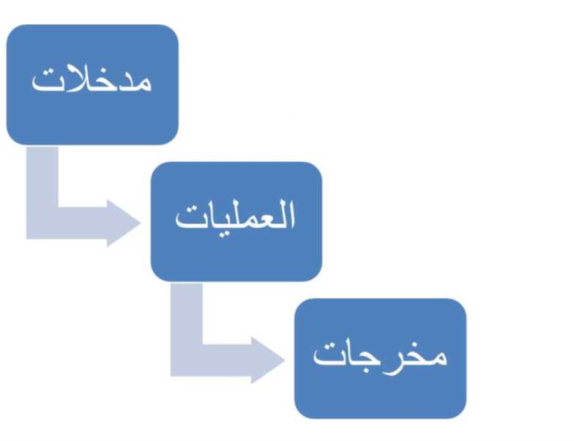



Slide 16


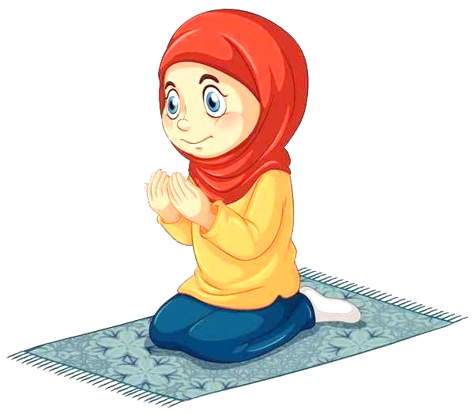

صنفي الصور التي أمامك الي مدخلات وعمليات ومخرجات

Slide 17


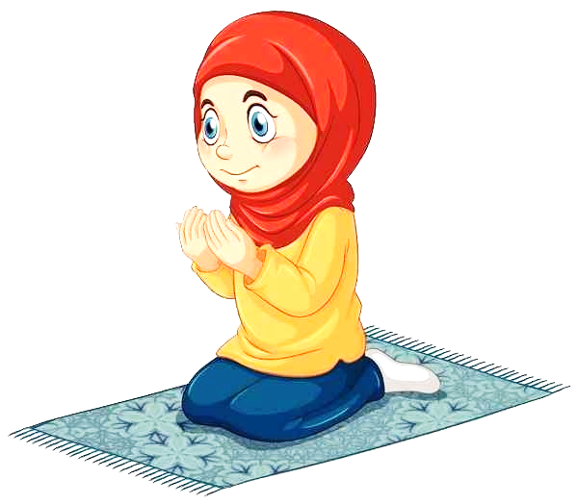

اللهم أرزقنا قلباً
لا يتكاسل عن الصلاة ولا يؤخرها

Slide 18


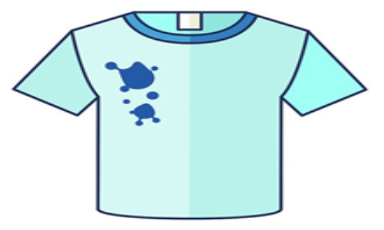
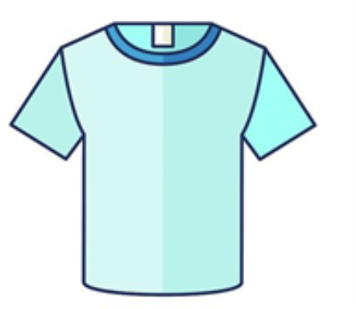
صنفي الصور التي أمامك الي مدخلات وعمليات ومخرجات

Slide 20

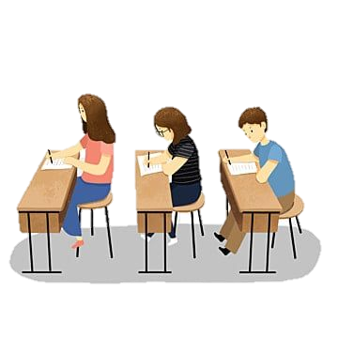

صنفي الصور التي أمامك الي مدخلات وعمليات ومخرجات

Slide 21
ملكة الرياضيات

Slide 22
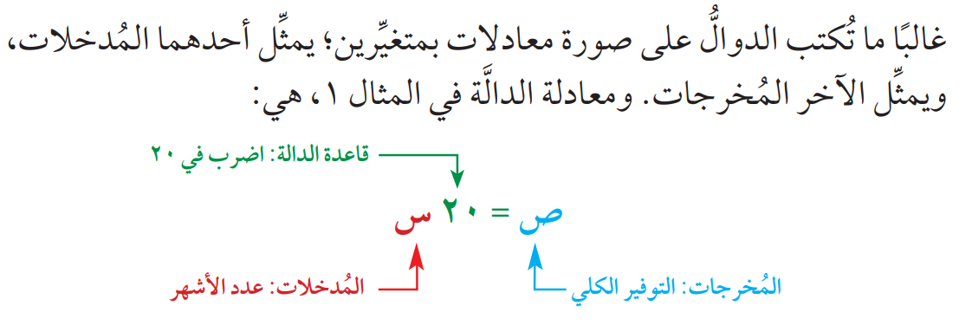
كتابة معادلة
2

Slide 23
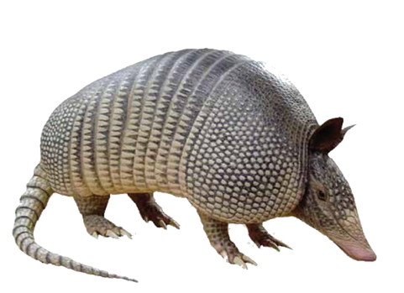
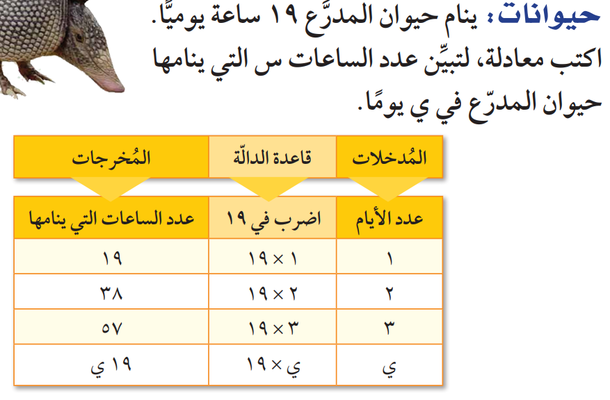

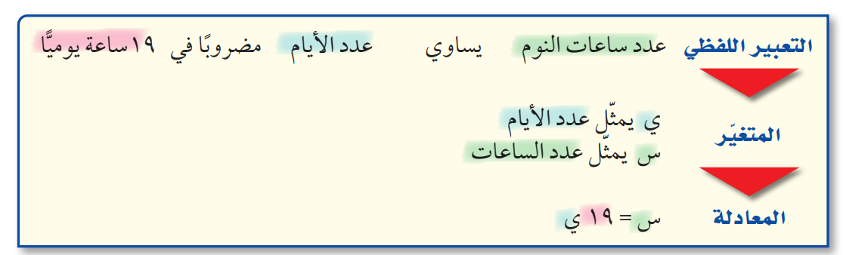
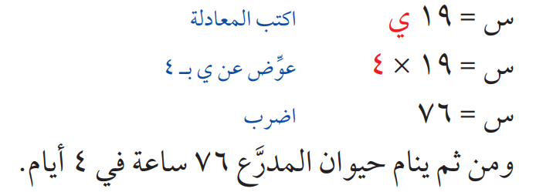
  القراءة المبصرة
كتابة معادلة
2
3

Slide 24
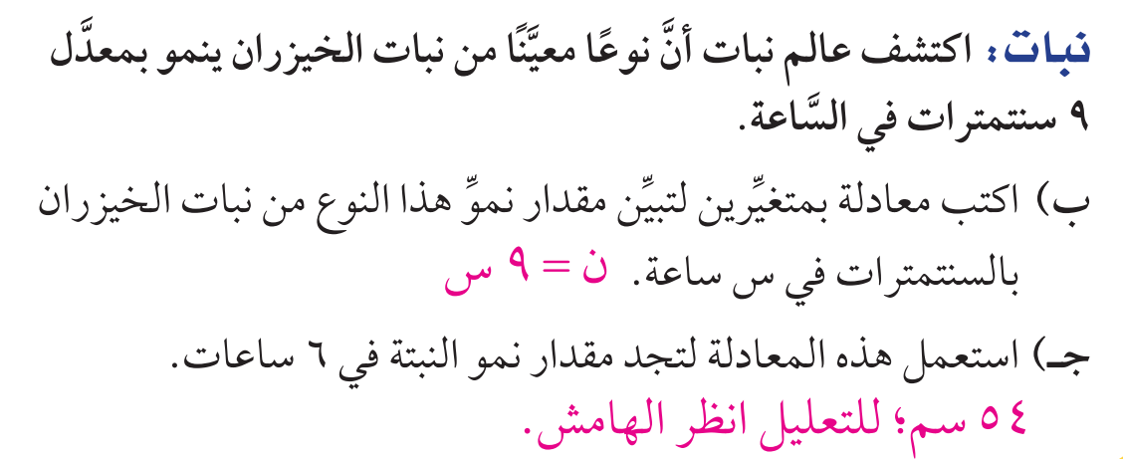
  تعلم فردي
  تحقق من فهمك

Slide 25
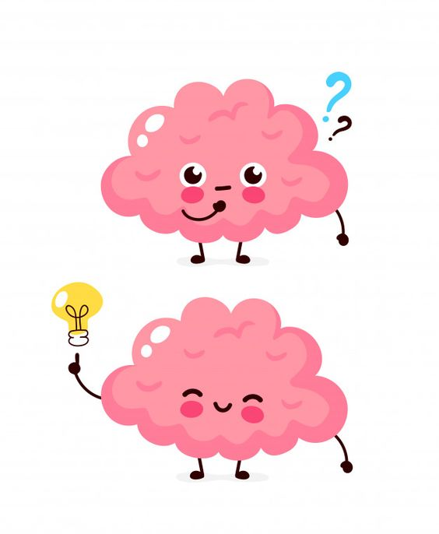
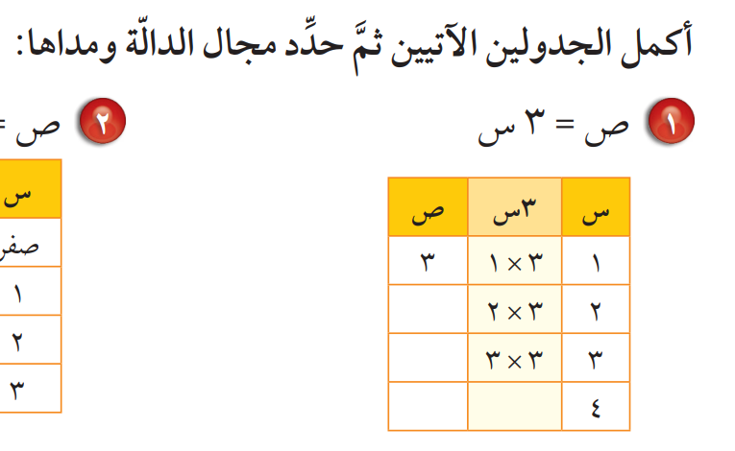
تأكد
أكمل الجدول التالي ثمَّ حدِّد مجال الدالّة ومداها
  التعلم الثنائي

Slide 26
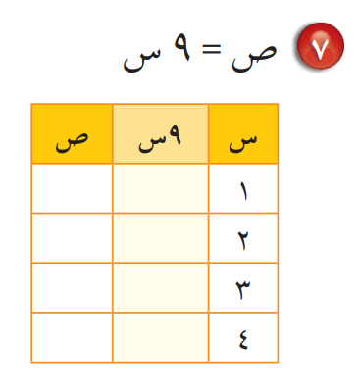

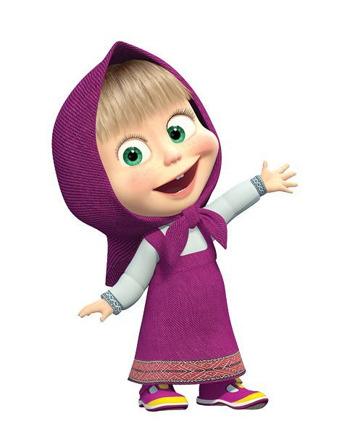
  التعلم التعاوني
  المفاهيم الكرتونية
تدرب وحل المسائل
أكمل الجدول التالي ثمَّ حدِّد مجال الدالّة ومداها

Slide 27

  المفاهيم الكرتونية
تدرب وحل المسائل
بعد حلك للسؤال اختاري الشخصية الكرتونية التي حلها صحيح .
9
9
9 × 1
9 × 1
18
18
9 × 2
9 × 2
9 × 3
27
9 × 3
27
9 × 4
36
9 × 4
36
المجال : { 1 ، 2 ، 3 ، 4 }
المدى : { 9 ، 18 ، 27 ، 36 }
المجال : { 9 ، 18 ، 27 ، 36 }
المدى : { 1 ، 2 ، 3 ، 4 }

Slide 28


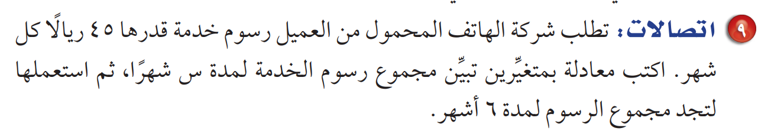
  تعلم فردي
  تدرب وحل المسائل
سؤال الألماسي
عشر نقاط

Slide 29
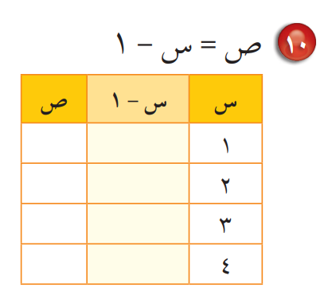
  تعلم فردي
  تدرب وحل المسائل
أكمل الجدول التالي ثمَّ حدِّد مجال الدالّة ومداها

Slide 30



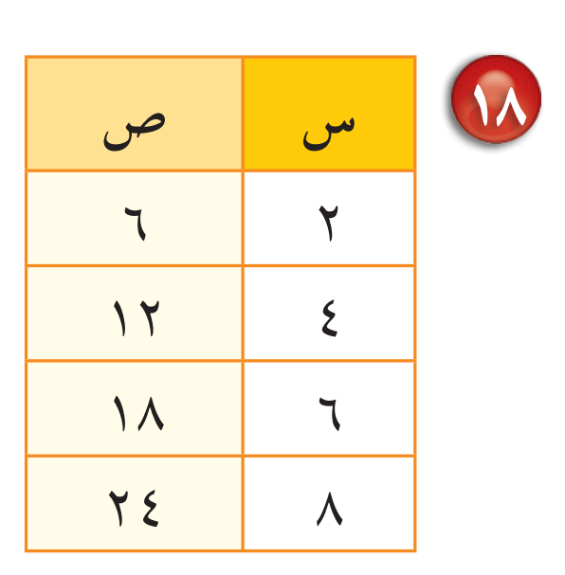
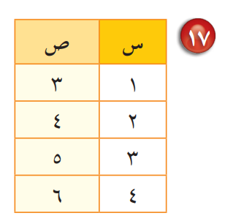

مسائل مهارات
التفكير العليا :
سؤال الألماسي
عشر نقاط

Slide 31

مسائل مهارات
التفكير العليا :

Slide 32
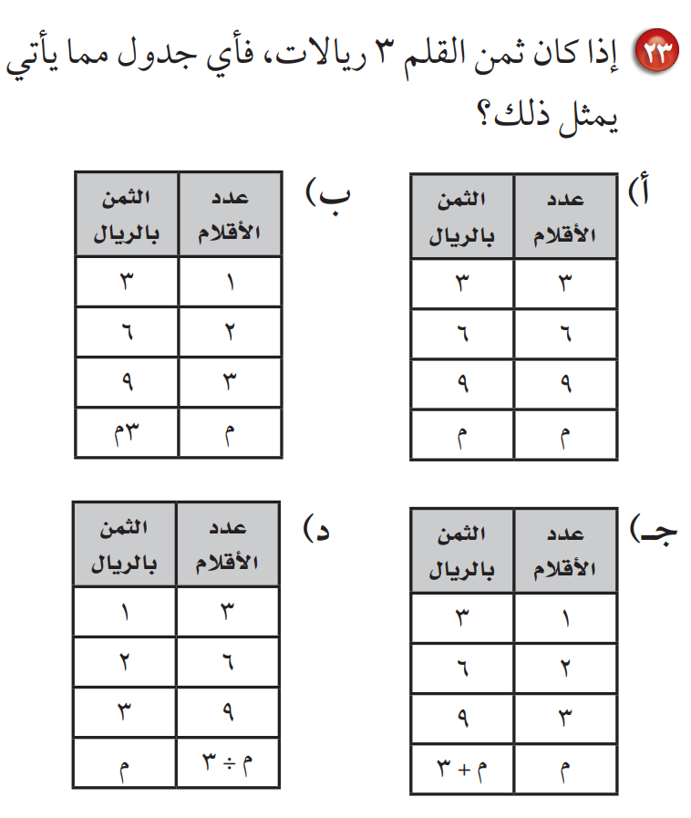
  الاختبارات الدولية

Slide 33




الواجب
منصة مدرستي
موقع رفعة التعليمية
قناة تيليجرام
أ / فاطمه صالح السبيعي

